Slide 1
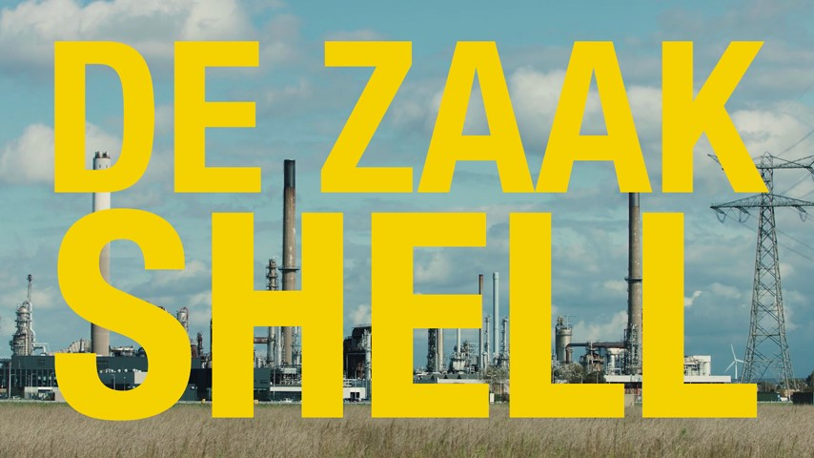
Corporate Finance Lab en BCV-CDS
18 november 2024

Slide 2
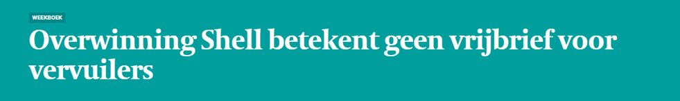
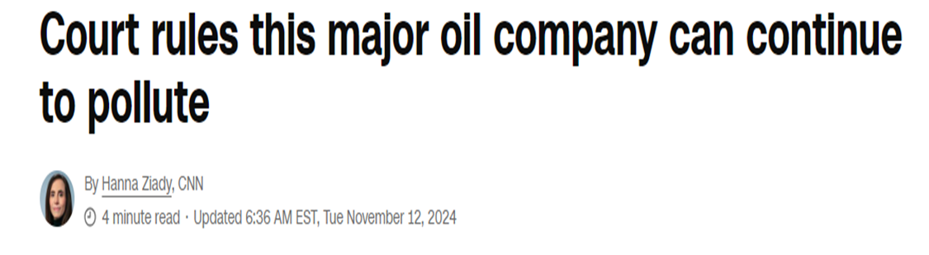
Kan Shell verplicht worden haar CO2-emissies in 2030 met 45% te verminderen ten opzichte van het niveau van 2019?
Spoiler:
- Ja: op Shell rust een verplichting om gevaarlijke klimaatverandering tegen te gaan.
- Maar: de burgerlijke rechter kan niet vaststellen dat Shell haar CO2-emissies met 45% (of enig ander percentage) moet verminderen.

Slide 3
Punten voor Milieudefensie
“Uit het vorenstaande volgt dat er geen twijfel over kan bestaan dat de bescherming tegen gevaarlijke klimaatverandering een mensenrecht is. Wereldwijd wordt erkend dat staten een verplichting hebben hun burgers te beschermen tegen de nadelige effecten van gevaarlijke klimaatverandering. Niet voor niets overweegt het EHRM: “climate change is one of the most pressing issues of our times”. Het is in de eerste plaats aan wetgevers en regeringen om maatregelen te nemen om gevaarlijke klimaatverandering zoveel mogelijk te beperken. Dat neemt niet weg dat ook op ondernemingen, waaronder dus Shell, een verantwoordelijkheid kan rusten om maatregelen te nemen om gevaarlijke klimaatverandering tegen te gaan.” (7.17)

Slide 4
Punten voor Milieudefensie
“Samenvattend is het hof van oordeel dat er op ondernemingen als Shell, die belangrijk bijdragen aan het klimaatprobleem en het in hun macht hebben aan de bestrijding daarvan een bijdrage te leveren, een verplichting rust om CO2-emissies te beperken teneinde gevaarlijke klimaatverandering tegen te gaan, ook als die verplichting niet uitdrukkelijk in (publiekrechtelijke) regelgeving is neergelegd van de landen waarin de onderneming opereert. Ondernemingen als Shell, hebben daarmee een eigen verantwoordelijkheid bij het behalen van de doelstellingen van de Overeenkomst van Parijs.” (7.27)

Slide 5
Punten voor Milieudefensie
Volgens Shell behoren beslissingen over het reduceren van CO2-emissies tot het domein van de wetgever en niet tot het domein van de civiele rechter. Klimaatverandering en energietransitie vragen om een afweging van belangen die alleen de wetgever kan maken. (…). Het hof volgt Shell en M&M niet in dit principiële standpunt.” (7.52 - 7.53)
“Verplichtingen die voortvloeien uit bestaande regelgeving [ETS, CSRD, CSDDD, …] staan op zichzelf dus niet in de weg aan een op de maatschappelijke zorgvuldigheid gebaseerde zorgplicht van individuele bedrijven om hun CO2-emissies te verminderen.” (7.53)

Slide 6
Tussenstand
“Uit de besproken instrumenten volgt dat de maatschappelijke zorgvuldigheid meebrengt dat ook op ondernemingen een verplichting rust om een bijdrage te leveren aan het tegengaan van gevaarlijke klimaatverandering. Van Shell kan meer worden verwacht dan van de meeste andere ondernemingen, aangezien Shell al meer dan honderd jaar een belangrijke speler is op de markt van fossiele brandstoffen en zij op die markt ook nu een prominente positie inneemt.” (7.55)
Kentering in het arrest
“Naast de naleving van deze maatregelen hebben ondernemingen een maatschappelijke zorgvuldigheidsplicht om hun uitstoot te reduceren. Uit een dergelijke ‘algemene’ verplichting vloeit echter niet zonder meer voort dat de vordering van Milieudefensie c.s. om de uitstoot met 45% te reduceren, toewijsbaar is.” (7.57)

Slide 7
Punten voor Shell
Scope 1 en scope 2
  “Voor toewijzing van een bevel dat strekt tot het voorkomen van een toekomstige normschending is vereist dat er sprake is van een dreigende schending van een rechtsplicht” (7.64)
    “Met betrekking tot de scope 1 en 2 emissies brengt Shell, als gezegd, daar onder meer tegen in dat zij zich ten doel heeft gesteld deze emissies eind 2030 terug te brengen met 50% ten opzichte van 2016” (7.64)
    Shell heeft zich gecommitteerd aan deze doelstelling in haar business plan, in documenten ingediend bij de Securities and Exchange Commission (SEC) en op de Capital Markets Day in juni 2023. (…). Het enkele feit dat Shell eerder doelstellingen heeft afgezwakt, kan die vaststelling in ieder geval niet rechtvaardigen.” (7.65)

Slide 8
Punten voor Shell: wat met scope 3 (95%)
“Bij beoordeling van deze stellingen neemt het hof, net als de rechtbank (…) tot uitgangspunt dat er een breed gedragen consensus bestaat dat, om de opwarming van de aarde te beperken tot 1,5 °C, moet worden gekozen voor reductiepaden waarin de CO2-emissies eind 2030 met netto 45% zijn teruggebracht ten opzichte van in ieder geval 2019 en in 2050 met 100%. Bij deze reductiepaden gaat het echter om een wereldwijde reductie, die per saldo op 45% uitkomt.” (7.73)
“het toepassen van de algemene norm op Shell van 45% reductie per eind 2030 (of 35% of 25% in de subsidiaire en meer subsidiaire vorderingen) niet voldoende fijnmazig is. De norm is daarvoor ook niet bedoeld.” (7.75)

Slide 9
Punten voor Shell: wat met scope 3 (95%)
“Het hof heeft het feit dat Shell een grote speler is meegewogen bij de beslissing dat er voor Shell een rechtsplicht bestaat om haar emissies te reduceren. Gelet echter op het gegeven dat er verschillende reductiepaden zijn voor verschillende sectoren in verschillende landen, brengt dit gegeven niet mee dat Shell gehouden kan worden aan het gemiddelde mondiale reductiepercentage.” (7.81)
“Hoe zeer dus ook van Shell kan worden verlangd het hare bij te dragen aan het tegengaan van gevaarlijke klimaatverandering, de beschikbare cijfers geven het hof onvoldoende houvast om Shell te verplichten haar CO2-uitstoot in 2030 met een bepaald percentage te reduceren” (7.96)

Slide 10
Punten voor Shell: wat met scope 3 (95%)
“Uit art. 3:303 BW volgt dat er voldoende belang moet zijn bij een rechtsvordering. Of er sprake is van voldoende belang kan worden beoordeeld door een vergelijking te maken tussen de situatie met en zonder toewijzing van de vordering. Als tussen beide situaties geen relevant verschil bestaat, in die zin dat toewijzing van de vordering de eiser feitelijk geen voordeel brengt, ontbreekt het vereiste belang bij de vordering.” (7.102)
  “Shell kan voldoen aan de verplichting om haar scope 3 emissies met een bepaald percentage te verminderen door de doorverkoop van fossiele brandstoffen die Shell heeft ingekocht bij derden, te beperken. Het is in dit geval niet komen vast te staan dat een inkrimping van de wederverkoopactiviteiten van Shell Trading, zal leiden tot een vermindering van de uitstoot van CO2. Omdat dit laatste juist is wat Milieudefensie c.s. willen bereiken met het door hen gevorderde reductiebevel, is de conclusie dat een dergelijk bevel ten aanzien van scope 3 emissies niet effectief is en Milieudefensie c.s. daarom geen belang hebben bij hun vordering.” (7.110)

Slide 11
Stof voor verder debat
Niet het einde: 3 redenen waarom we doorgaan met de Klimaatzaak tegen ING — Milieudefensie
Enkele, van de vele, onderwerpen,
  Verhouding met Europese wetgeving
  Verhouding wetgever-rechter
  Klimaat, mensenrechten en horizontale verhoudingen
  Subjectief recht, belang, collectieve belangen, bevel
  Verschil met klimaatzaken tegen overheden
  Verhouding klimaatrecht en klimaatwetenschap
  Vertaling naar een Belgische context

Slide 12
Verder verloop
Eerste tussenkomsten (telkens 10 minuten)
  Professor Harm-Jan de Kluiver (Universiteit van Amsterdam en Radboud Universiteit Nijmegen)
  Professor Hans De Wulf (UGent);
  Professor (en voormalig minister van Justitie) Koen Geens (KU Leuven);
  Mr. Stefanie François (Stibbe);
  Dr. Pieter Gillaerts (Quinz & KU Leuven).
Uw tussenkomst
  Reactie
  Aanvullende perspectieven

